Slide 1
시스템 분석
정재호
(8시간)

Slide 2
기획의도

Slide 3
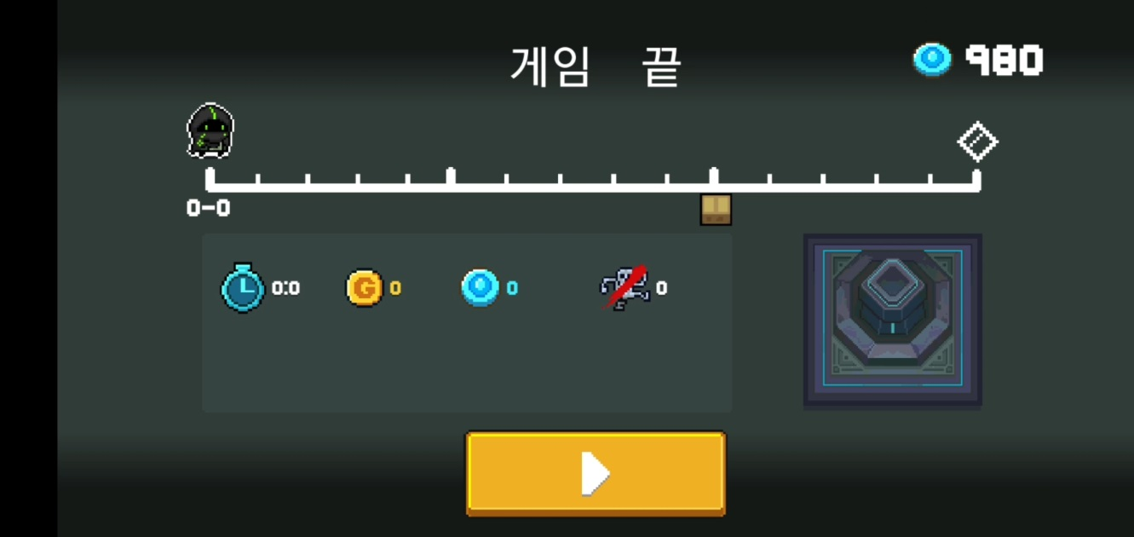
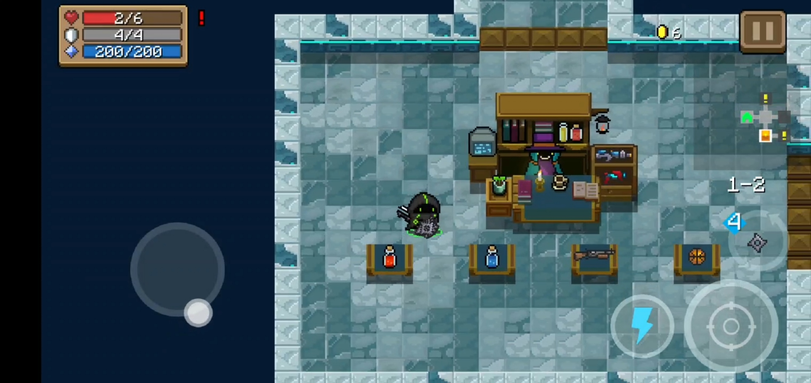
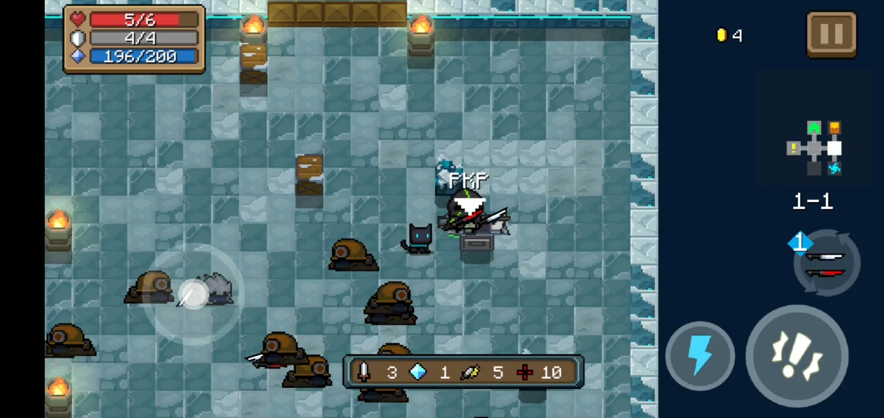
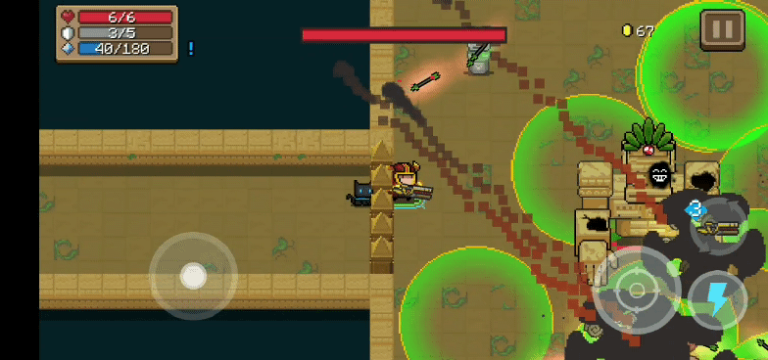
게임 소개
던전을 클리어하는 것이 주 목적
3개의 스테이지로 던전이 구성됨
스테이지는 5개의 층으로 구분
스테이지의 마지막 층은 보스가 등장
각 스테이지는 지정된 개수의 테마 중 하나로 등장( 표 참고 )
스테이지 테마
스테이지 1 |  |  | 스테이지 2 |  |  | 스테이지 3
숲 | 설원 | 유적 | 기사왕국 | 해골 | 묘지 | 우주선 | 화산
체력과 마나 관리가 필수
모든 스테이지를 공유하는 수치
한 수치가 낮은 경우 경고 표시가 나옴
낮은 체력으로 공격 회피가 필수
마나 소비, 캐릭터 특징 유의한 무기 선택
쉬운 조작방식, 어려운 게임 난이도
스테이지 클리어로 오는 쾌감 극대화
랜덤으로 배치되는 룸을 하나하나 탐색해가며 스테이지를 진행해야 함
연결된 인접 방의 정보만 알려줌

Slide 4
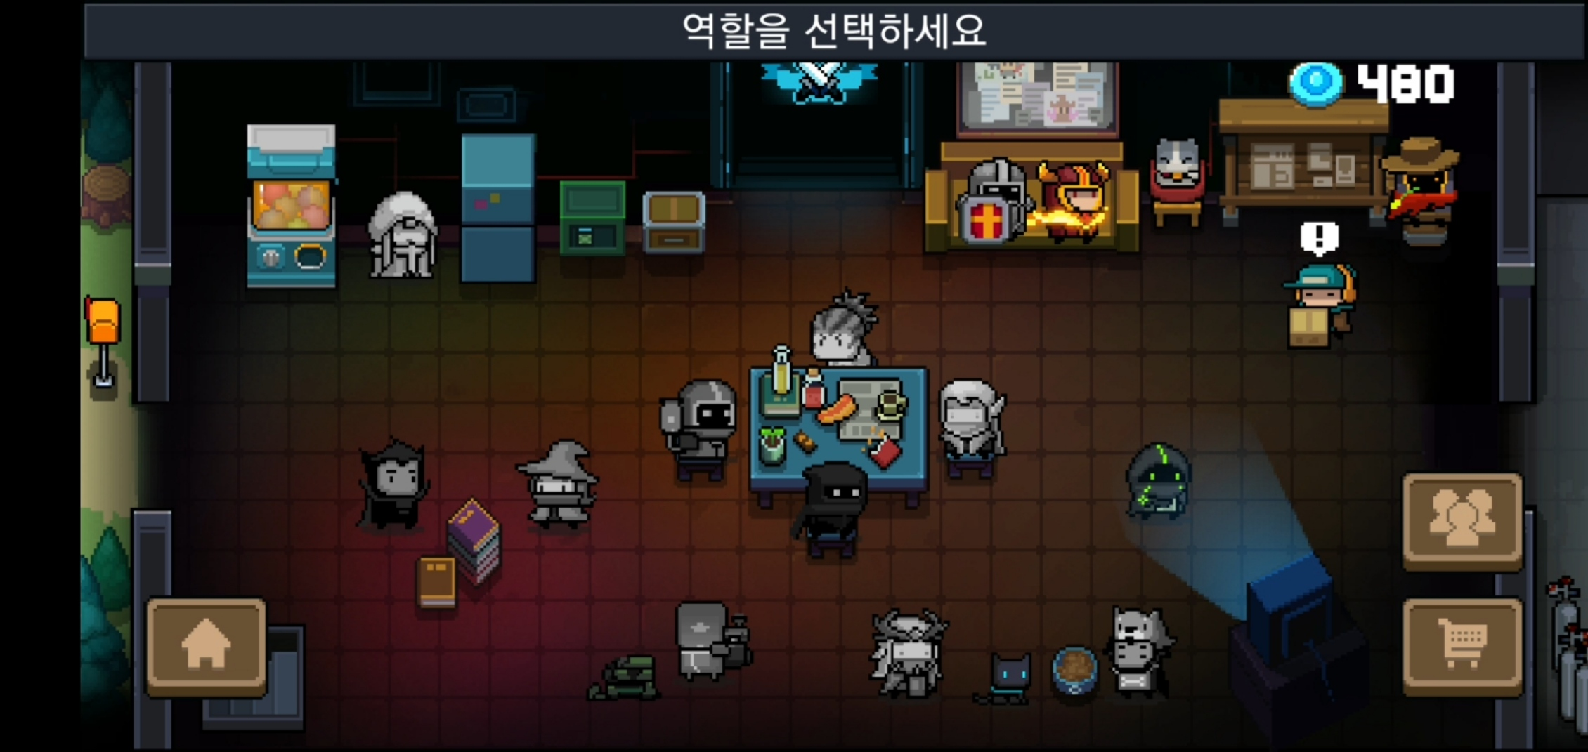


시작 방
유저가 플레이 가능한 캐릭터는 총 13가지가 있음
기본으로 주어지는 용사를 제외하면 다른 캐릭터들은 게임내 제화 또는 현금을 통해 구입해야 사용이 가능
획득한 캐릭터의 경우 플레이어가 선택하지 않은 경우 NPC가 되어 유저를 돕게됨
(ex, 기사 캐릭터 : 다른 캐릭터로 말을 걸면 자기는 이제 쉬고 싶다며 자신의 방패를 유저에게 줌(방패 획득))
금고 : 게임 시작 시 보유 코인의 수를 증가시킴
책 : 유저의 캐릭터 전체 치명타 확률을 상승시킴
펫 사료 : 펫의 체력을 상승시킴
: 던전 입장 문
캐릭터를 선택한 후 해당 문으로 이동하면 게임을 시작함
고정 NPC
택배기사 : 접속 시 하루 일회에 한정해 접속 보상지급
게시판 : 퀘스트 열람 기능, 임무를 선택해 게임을 진행 가능
뽑기 : 게임 제화를 소비해 게임내 재료아이템, 무기아이템이 랜덤으로 뽑는 기능
Tv : 광고 기능
고양이 : 개발자 후원 기능
Notes:
플레이 가능한 캐릭터가 총 14개 존재함
캐릭터 마다 개별적으로 다양한 스킨이 존재
게임내 획득 가능한 제화, 현금 결제를 통해 획득가능
기존에 획득했던 캐릭터의 경우 던전을 플레이하는 중에 용병으로 고용하는 시스템을 통해 함께 동행할 수 있음
일부 캐릭터의 경우 던전 진입 전 상호작용을 통해 특수 효과를 지급하기 도함
게임시작 전 캐릭터 선택창에서 게임내 제화로 캐릭터를 업그레이드 가능함
모든 캐릭터가 업그레이드 가격은 동일하며, 총 7단계까지 순차적으로 업그레이드 가능
단계별로 효과도 다름, 단계가 오를 수로 소비되는 제화의 양이 증가함
현금 결제 또는 스킬북 아이템을 통해 캐릭터의 다른 능력을 사용할 수 있음
14개의 캐릭터마다 다양한 스킬과 다양한 수치의 능력치가 분배되어 있음
캐릭터마다 시작 시 기본 무기를 장착하고 시작함
체력은 캐릭터의 생명으로 해당 수치만큼 몬스터의 공격을 버틸 수 있음
실드는 체력대신에 처음 몬스터의 공격을 막아주는 용도임, 일정시간 공격받지 않으면 다시 회복됨
마나는 무기를 사용할 수 있는 횟수를 나타내며 무기마다 마나를 소비하는 양이 다름으로 무기선택에 신중함을 유도함
치명타의 경우 일반적인 공격보다 더 강력한 데미지를 주는 확률을 뜻함

Slide 5
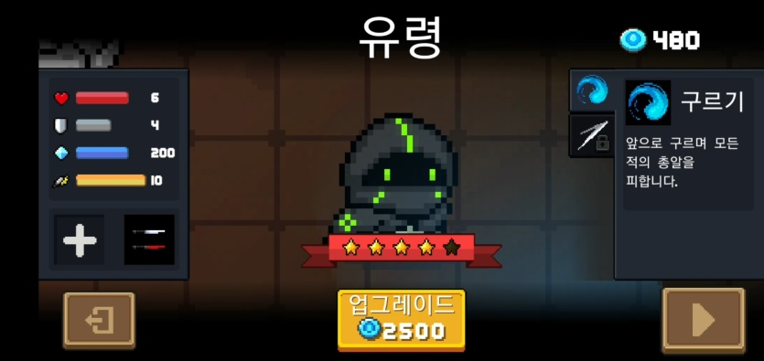
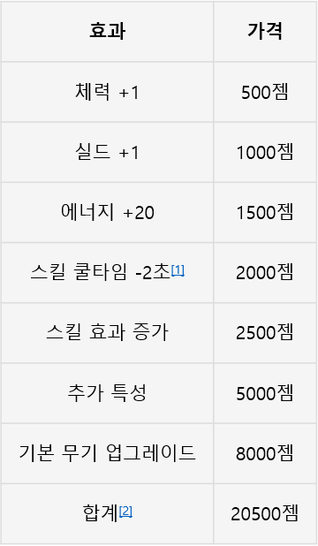
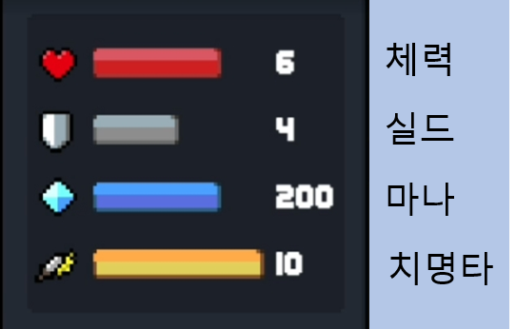
캐릭터
코인, 토큰의 설명 부족
치명타, 실드 : 이전 자료 설명 부족
캐릭터마다 특징을 담은 스킬과 무기를 하나씩 가짐
Ex) 도적만 구르기 스킬과 투척과 근접공격이 동시에 가능한 무기를 사용할 수 있음
캐릭터 선택창에서 게임내 제화를 활용해 캐릭터 능력치를 강화할 수 있음
능력치 강화에 7 단계가 있으며 순차적으로 진행됨
7단계의 단계별로 효과도 다름, 단계가 오를 수록 소비되는 제화의 양이 증가함
체력 | 0이 되면 게임이 종료됨 해당 수치만큼 몬스터의 공격을 버틸 수 있음
실드 | 체력대신 몬스터의 공격을 막는 획수 일정시간 공격 받지 않으면 다시 회복됨
마나 (에너지) | 무기를 사용하는데 마나가 소비됨
치명타 | 일반 공격보다 더 강한 데미지를 주는 확률을 뜻함
캐릭터 강화 7단계 ->
Notes:
플레이 가능한 캐릭터가 총 14개 존재함
캐릭터 마다 개별적으로 다양한 스킨이 존재
게임내 획득 가능한 제화, 현금 결제를 통해 획득가능
기존에 획득했던 캐릭터의 경우 던전을 플레이하는 중에 용병으로 고용하는 시스템을 통해 함께 동행할 수 있음
일부 캐릭터의 경우 던전 진입 전 상호작용을 통해 특수 효과를 지급하기 도함
게임시작 전 캐릭터 선택창에서 게임내 제화로 캐릭터를 업그레이드 가능함
모든 캐릭터가 업그레이드 가격은 동일하며, 총 7단계까지 순차적으로 업그레이드 가능
단계별로 효과도 다름, 단계가 오를 수로 소비되는 제화의 양이 증가함
현금 결제 또는 스킬북 아이템을 통해 캐릭터의 다른 능력을 사용할 수 있음
14개의 캐릭터마다 다양한 스킬과 다양한 수치의 능력치가 분배되어 있음
캐릭터마다 시작 시 기본 무기를 장착하고 시작함

Slide 6
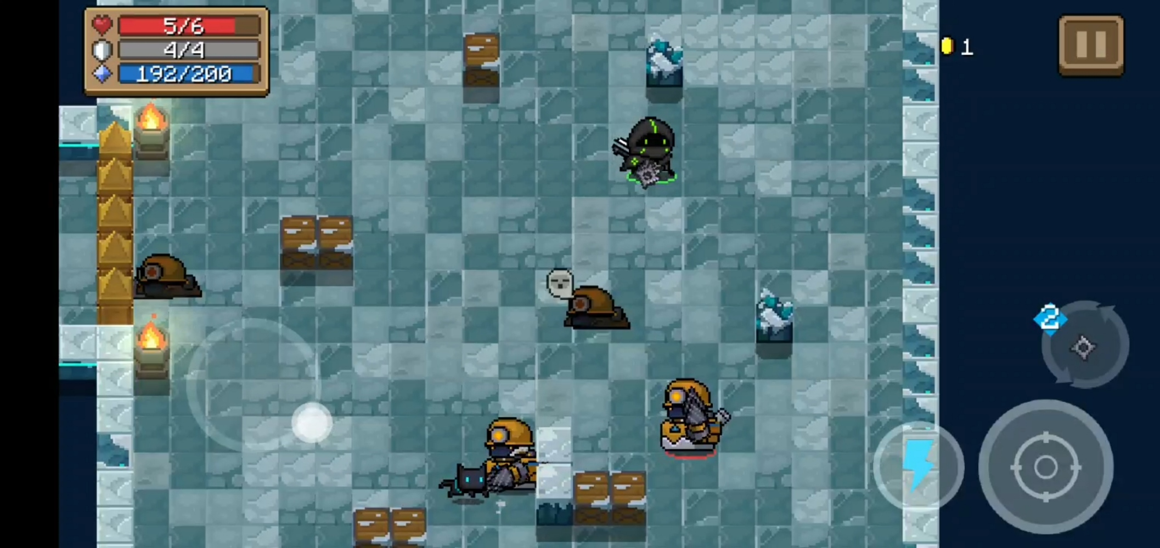
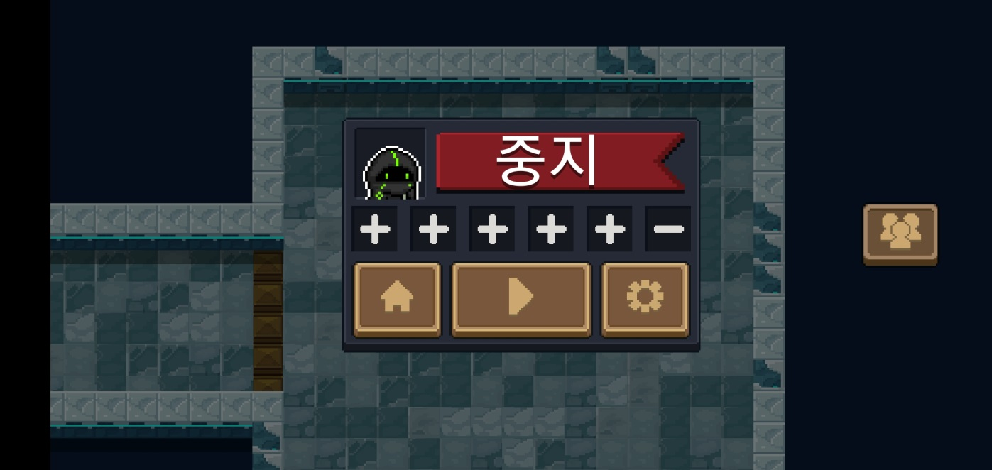

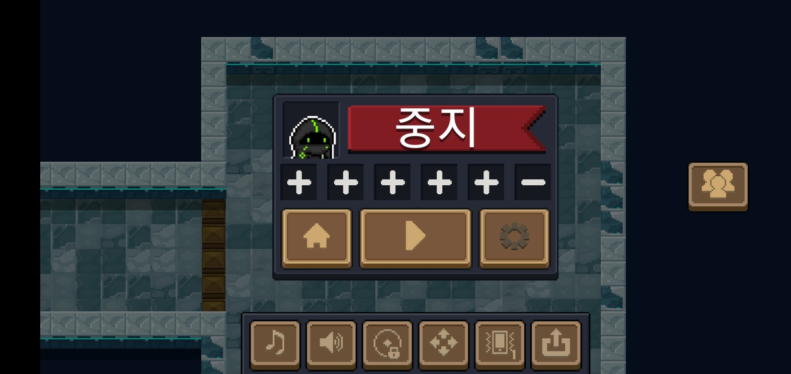
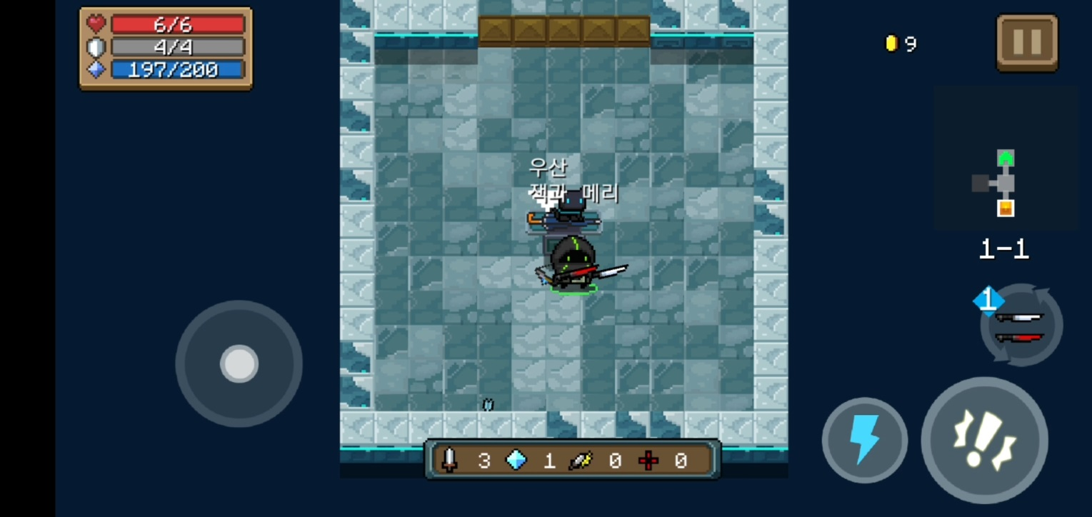
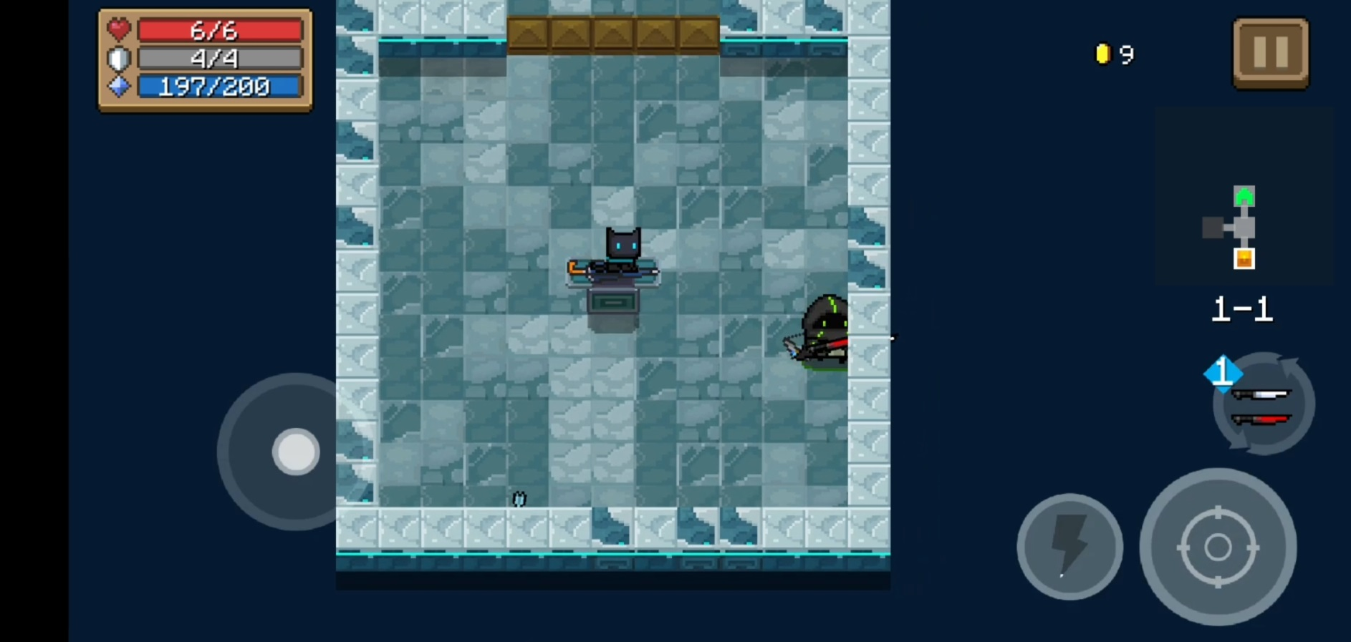
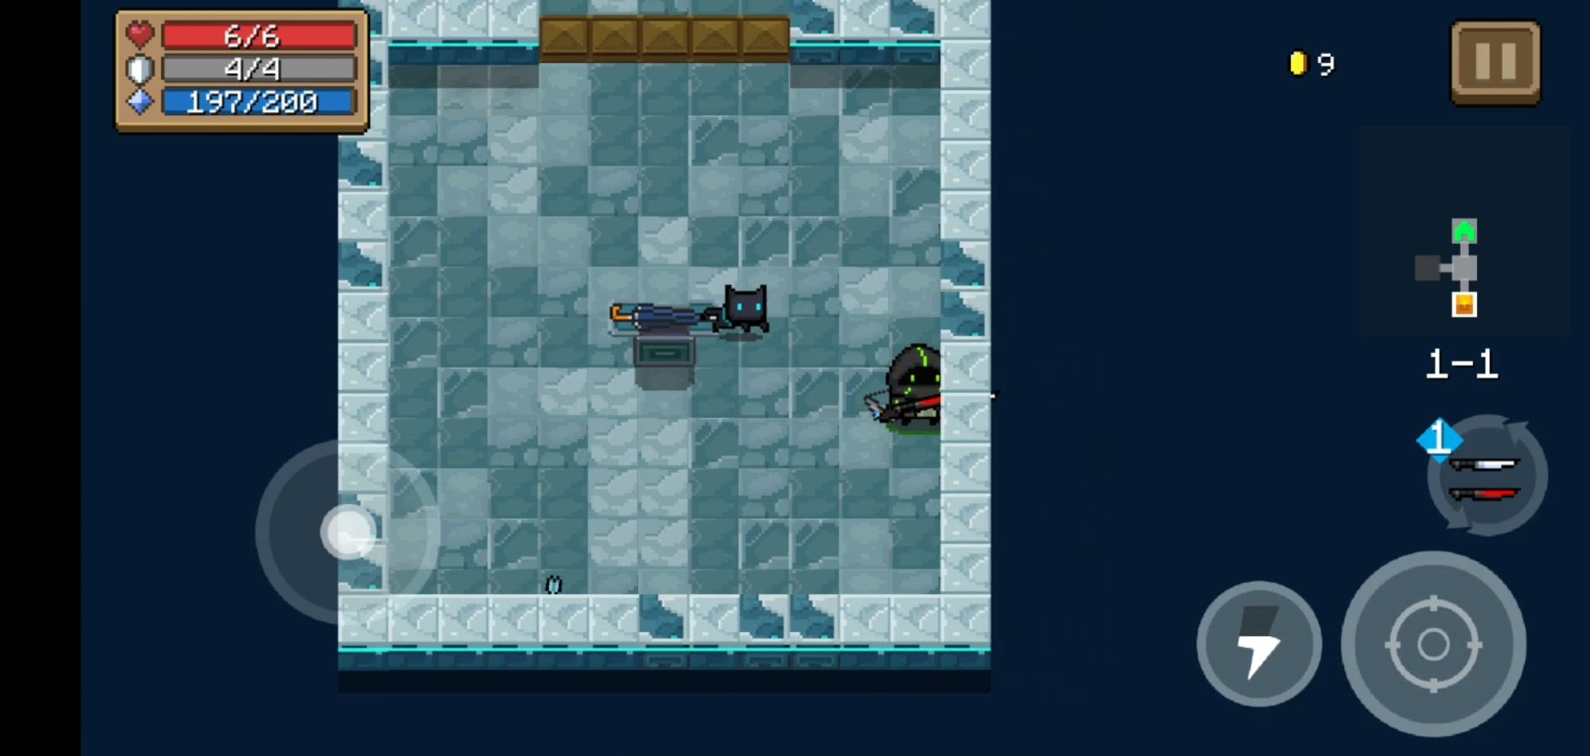
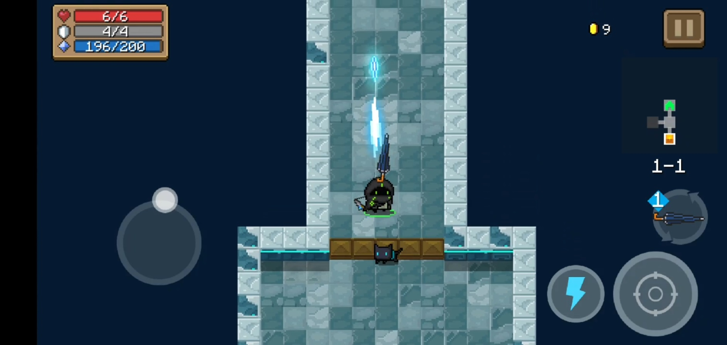
전투 화면 UI
사용 중인 무기를 캐릭터의 외형을 통해 보여줌
캐릭터 정보
현제 HP, 실드, 마나 량을 보여줌
코인 | 던전내에서 획득 가능하며 던전을 나가면 사라짐 던전내 상인을 이용하는데 필요
일시 정지
게임 일시 정지 유저 편의 기능 지원 유저가 획득했던 특성을 보여줌
무기 교체
현제 사용 중인 무기와 사용시 소비되는 마나의 양을 표시 기본 2개의 무기를 가지고 게임을 플레이 하게됨
이동
캐릭터 이동
스킬
캐릭터 고유 스킬을 사용함 사용 시 점차 재생되는 것을 표시
공격
공격 버튼을 누를 시 가장 가까이에 있는 적을 자동으로 타게팅 함 NPC와 상호작용하는 키로 변경되기도 함
상호작용키

Slide 7
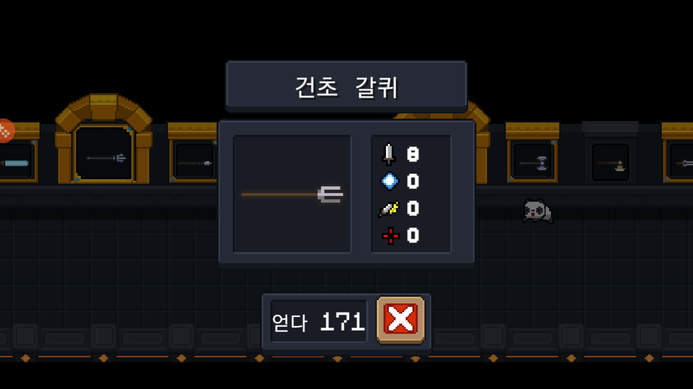
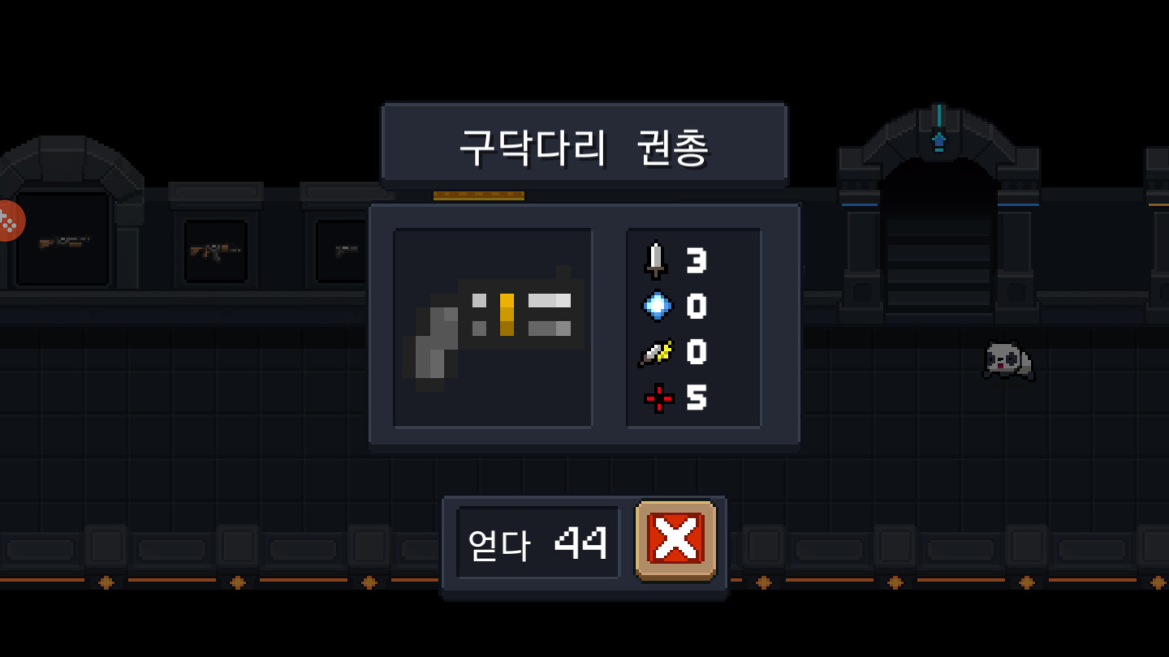
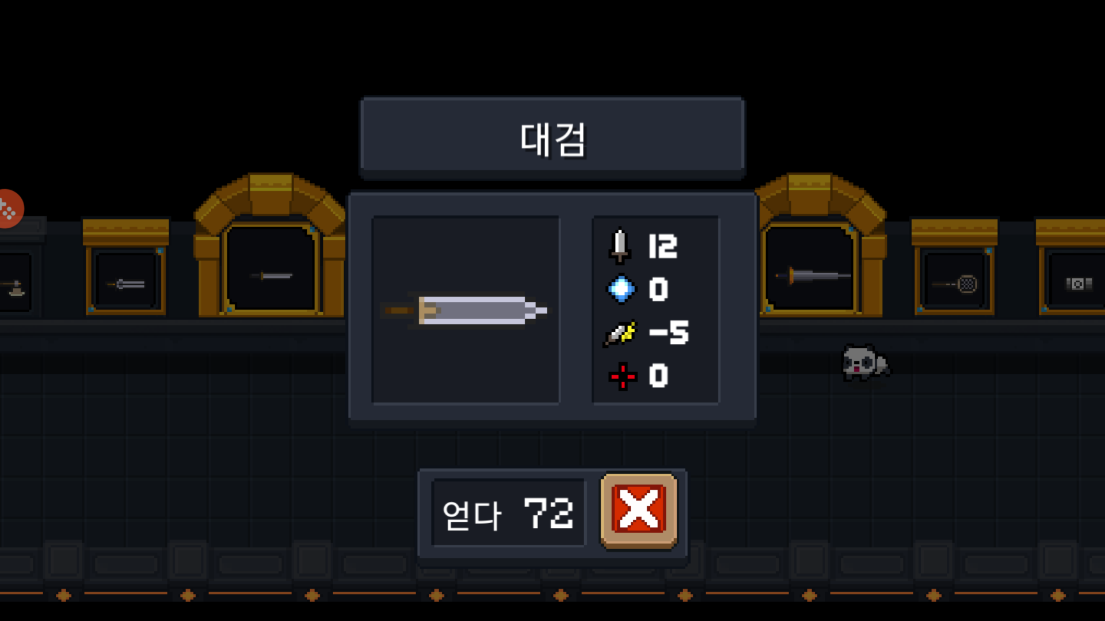
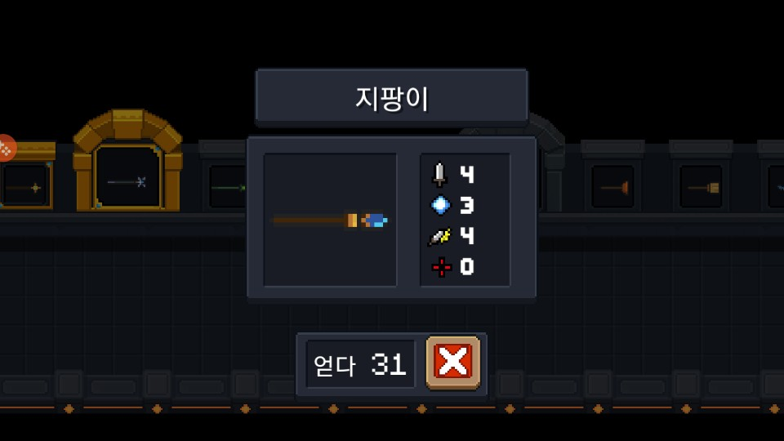
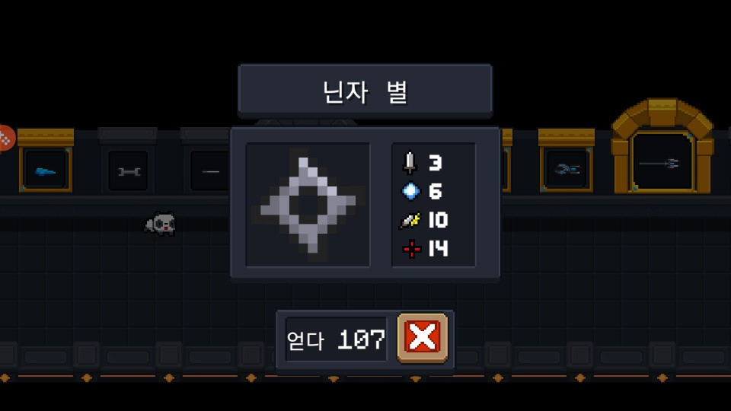
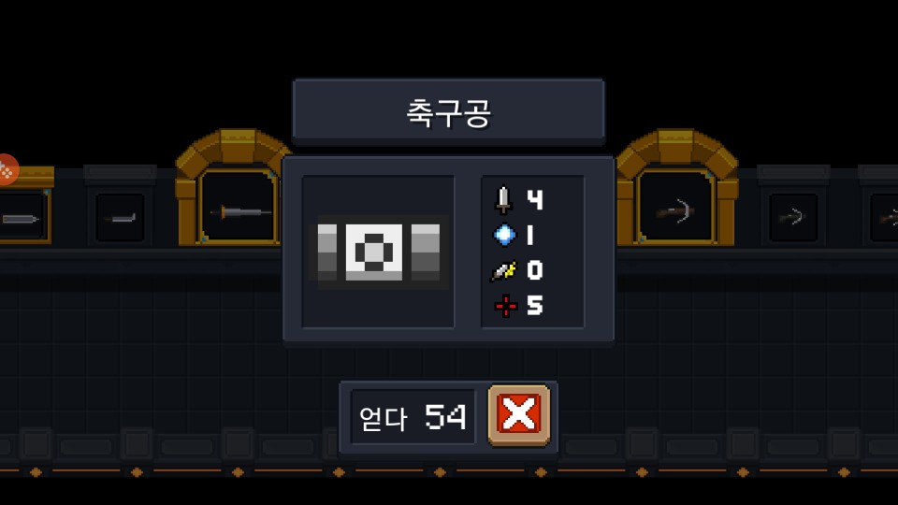
무기
게임내 총 258개의 무기가 있다고 함
무기에 등급이 존재
총 5개의 클래스가 있으며 아이템을 조합한 합성무기와 투척무기도 있음
화염 | 도트 데미지 | 3~5의 데미지 이후 초당 1씩
독 |  | 이동속도 감소효과와 초당 1씩 데미지
얼음 | 행동불능
마비
감전 | 감전인 적을 공격시 근처의 적에게 도 데미지
무기 공격력
높을 수록 좋음 | 낮을 수록 좋음
소비 마나량
무기 등급 색
흰색 < 연두색 < 하늘색 < 보라색 < 주황색 < 빨간색
전반적으로 등급이 높을 수록 좋은 효율을 보임
치명타 확률
범위
원거리 | 근거리 | 지팡이 | 투척 | 특수
Notes:
총 258가지 무기가 존재
무기마다 등급이 존재
등급이 높을 수록 성능이 대체로 좋으나 사용자의 성향과 캐릭터의 특성에 따라 활용도는 천차만별 ( 무조건 등급이 높다고 좋은 무기는 아님)
순으로 높은 등급을 나타넴
사격형 , 근접, 스태프, 투척, 특수 무기가 있음
근접무기는 대부분 마나 소모량이 0
무기들 중 속성이 있는 무기도 있음
화염, 독, 얼음, 마비, 감전
화염과 독은 도트 데미지 :
한발당 공격력, 사격당 소비되는 마나량, 무기의 치명타 확률, 무기의 집탄률

Slide 8
무기 ( 원거리, 근거리 무기 )
사격 무기
권총 |  | 낮은 마나 소모량, 초기에 효율적, 후반에 사용하기에 무리
라이플 | 기관총 | 빠른 연사
 | 저격총
샷건
차징
폭발
칼
창
도끼
둔기(망치)
총 258가지 무기가 있다고 알려짐
무기에 등급이 존재
등급이 높을 수록 대체로 좋으나 사용자의 성향과 캐릭터의 특성에 따라 활용도가 달라짐
사격무기
권총 : 낮은 마나 소모량, 초기에 적당한 공격력, 후반에 사용하기에는 무리
라이플
기관총 : 빠른 연사가 특징, 하지만 집탄율이 좋지 않은 경우가 많음
저격총 : 느린 연사 속도, 하지만 공격하면 대부분 치명타가 발생
샷건 : 발사 한번 마다 소비되는 마나양이 많음 가까이에서 탄을 모두 맞출 시 높은 데미지와 넓은 공격범위가 특징
차징 무기 : 레일건, 활 류의 무기, 공격키를 눌러 기를 최대로 모은경우 높은 데미지를 줄수 있음
폭발형 무기 : 벽 또는 적에게 탄 적중 시 폭파하며 주위의 적까지 함께 공격함
근접무기
공격을 휘두름으로 적탄을 소거할 수 있음
칼 : 옆으로 넓게 휘둘러 탄 소거에 적합
창 : 찌르기 때문에 공격반경이 좁은 대신 사거리가 김
도끼 : 공격키를 오래 누르는 것으로 360도 휘두르는 공격을 할 수 있음
둔기(망치) : 땅을 쳐 충격파를 발생시킴 ( 크리티컬 데미지시 스턴을 검 )
모든 캐릭터는 기본으로 적이 가까이 있을 때 공격버튼을 누르면 근접 공격을 함
단 근접 무기를 들고 있을때는 그냥 그 무기를 휘두른다.
기본 근접 공격은 캐릭터마다 공격력이 다르며 근버무기와 비교해 공격력이 낮으나 공격 딜레이가 거의 없다

Slide 9
무기 ( 지팡이, 투척, 특수 )

Slide 10

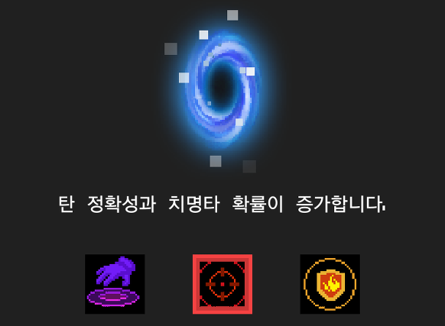





특성
 | 근접무기로 총알을 튕겨낼 수 있음
 | 적을 죽인 후 일정 체력을 회복
 | 몬스터의 탄환 속도가 감소, 마나와 골드 획득 범위가 증가
 | 몬스터를 죽이면 마나를 회복
 | 상점의 제품 가격이 50% 낮아짐
 | 치명타 총알이 적을 관통해 나감
포탈을 이동할 때 가끔씩 선택할 수 있음
대체로 한번 선택하면 변경이 불가능
특수한 경우 npc를 통해 변경이 가능
전투에 도움이 되는 효과로 구성
플레이어의 플레이 스타일과 캐릭터의 성향과 맞는 특성을 고를 수록 효율은 올라감
Notes:
가끔씩 포탈을 이동할 때 특성을 선택할 수 있다.
한번 선택한 특성을 계속해서 사용하지만 던전에서 등장하는 NPC를 통해 변경이 제거 후 다시 선택할 수 있다.

Slide 11
던전
상자 표시 방
상인 | 던전에서 획득한 코인을 활용해 무기나 물약을 구입할 수 있음
신비한 상인 | 체력을 대가로 아이템, 버프를 파는 상인
보물상자 | 갈색, 푸른색 상자가 높인 방 무기를 획득 가능 초록색 상자의 경우 재료 아이템을 획득 보스 처치 시 보스 전용 무기를 획득
선택의 방 | 2~4개의 아이템이 놓여있고 그중 하나를 선택하면 나머지 아이템이 사라짐, 나머지 아이템이 있던 자리에 함정이 나와 공격함
던전 방 구분
아무 표시 없음 | 일반 몬스터 방
집 표시 | 시작점
상자표시 | 상점, 상자방, 선택방, 신비한 방
느낌표 | 특별 방(보너스 방)
파란색 포탈 | 다음 스테이지 포탈
보라색 투구 | 보스방
느낌표 방
조각상 | 조각상의 형태에 따라 스킬의 특수한 효과를 부여
변종 몬스터 방 | 엘리트 몬스터만 있는 맵 어렵지만 확정적으로 많은 코인과 마나 회복이 가능 푸른색, 초록색 상자를 줌
용병 | 코인을 지불해 용병을 고용할 수 있음 플레이어를 따라다님 플레이어 캐릭터와 동일하게 hp가 있어 체력이 0이 되면 소멸 용병이 들고 있는 무기를 다른 무기로 변경할 수 있음
방어구/ 탈 것 | 아머 / 탈 것 상인을 통해 코인을 소비해 장착가능 플레이어와 마찬가지로 별도의 체력이 존재
장비 옵션 | 소지 중인 무기를 코인을 지불하는 것으로 강화 변형이 가능
기타 등등 | 체력회복, 마나회복, 특성 획득 등 유저 도움 방이 있음

Slide 12
몬스터
Notes:
3층으로 이루어진 스테이지에서 1,2,층에 3개 3층에 2개, 즉, 8개의 테마가 있고 테마별 등장하는 몬스터의 종류가 다른데 두개의 테마중 랜덤으로 1스테이지에 얼음 또는 고블린, 또는 원숭이, 2스테이지에서 기사 해골 또는 묘지, 3스테이지에서 화산 또는 외계인이 나온다.
이 때문에 외계인이 난이도 감소에 피룡한 독 면역과 화신에 필요한 화염 면역중 하느를 고르는 것이 도박이 되었다. 틀렸을 경우 간상을 쓸 수 밖에 없다.
몬스터또한 등급에 따라 흰, 연, 하, 보, 주 로 나뉜다.
모든 몬스터는 처치시 낮은 확률로 재료를 드랍함
변종 시스템으로 기존 몬스터보다 크기가 크고 보라색 오로라가 나오는 강화된 몬스터가 등장
기본적으로 체력이 기존 몬스터 보다 높고 일부 공격패턴이 변경됨, 처치시 다량의 마나 구슬과 골드를 획득할 수 있음
일부 도전과제, 하드모드 에서 출현 빈도가 높아짐

Slide 13
대기 방(좌, 우)

Slide 14
그래서 내게임에 어떻게 쓸거냐? ㄴ 내게임의 핵심을 어떻게 기획 할꺼냐?? 가볍게 !!!!!!!!!!!!!!!!!!!!!!!!!!!!

